Slide 1

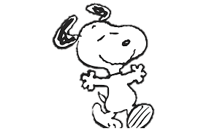
Aprendiendo
sobre
homotecia
Aprendiendo
sobre
homotecia
Objetivo de la clase:
Curso:
Fecha:

Slide 2

En esta clase trabajaremos en conjunto, por lo que se les pedirá que participen, pidiendo el control para que puedan escribir o dibujar en la pantalla.
Nos encontraremos con tres ejercicios sobre homotecia.
Pregunta 1
Pregunta 2
Pregunta 3

Slide 3

1) Observemos a los Snoopy… unamos tres partes que sean homólogas de él con rectas, ¿Qué podemos decir sobre estas rectas? ¿Pueden indicar qué características posee la razón de homotecia en este caso?

Slide 4

2) Una torre de dos pisos proyecta una sombra de 20 m; si el primer piso tiene una altura de 15 m y el segundo piso una altura de 10 m, ¿cuánto mide la sombra proyectada por el segundo piso?

Slide 5
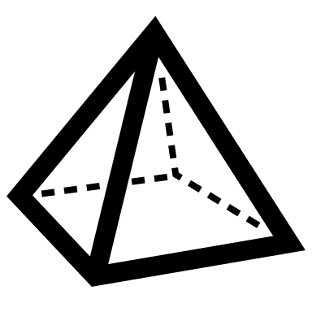
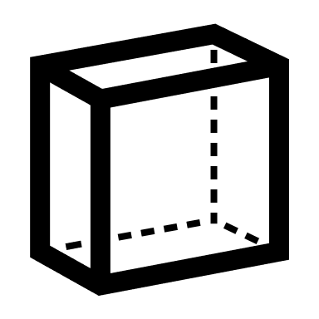
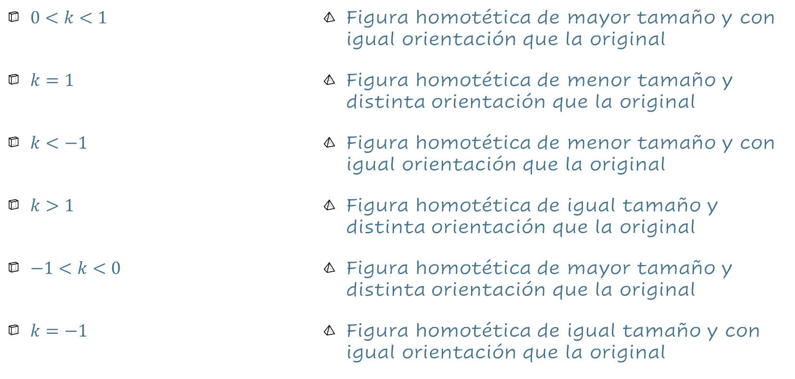
3) Une cada factor de homotecia con la descripción que corresponda:
$0<k<1$ | Figura homotética de mayor tamaño y con igual orientación que la original
$k=1$ | Figura homotética de menor tamaño y distinta orientación que la original
$k<−1$ | Figura homotética de menor tamaño y con igual orientación que la original
$k>1$ | Figura homotética de igual tamaño y distinta orientación que la original
$−1<k<0$ | Figura homotética de mayor tamaño y distinta orientación que la original
$k=−1$ | Figura homotética de igual tamaño y con igual orientación que la original

Slide 6
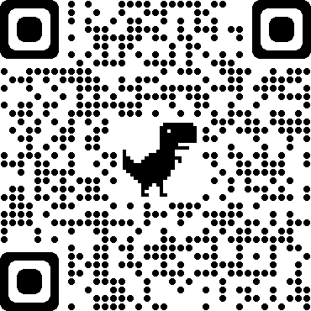
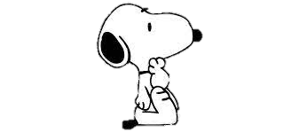
Si aún tienes dificultades para diferenciar las homotecias según el valor de su razón, puedes escanear el siguiente código QR o mantén presionado ctrl y clic en el Snoopy para ingresar a una página en la que hay un apartado que dice “pruébalo tú mismo”, puedes cambiar el valor de la razón y el centro de la homotecia.

Slide 7

Indicaciones para el docente
Indicaciones para el docente
Para esta actividad se debe considerar que si se lleva a cabo en modalidad online, la aplicación que se utilice para la reunión, tenga la opción para dejar que los demás participantes escriban en la pantalla, ya que está orientada a la participación de los estudiante, en la pregunta uno se busca que observen a partir de sus construcciones que en ese caso de homotecia las rectas coinciden en un centro y que pueden ser dos tipos de homotecia dependiendo de qué figura consideren inicial.
Para la actividad dos, también se le puede solicitar a un alumno que colabore dibujando la situación y realizando los cálculos correspondientes en el editor de ecuaciones, y por ultimo se busca que enlacen los conceptos descritos.

